Slide 1
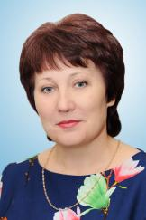
Министерство образования Республики Мордовия
Портфолио
Кулавской Галины Валерьевны
воспитателя
МАДОУ «Детский сад № 112»
г. о. Саранск
Дата рождения: 24.12.1976
Профессиональное образование: МГПИ им. М.Е . Евсевьева, Квалификация по диплому: Воспитатель. Специальность : Дошкольное образование.
Стаж педагогической работы (по специальности): 19 лет
Общий трудовой стаж: 19 лет
Наличие квалификационной категории: высшая категория
Дата последней аттестации: 20.08.2018

Slide 2
Представление педагогического опыта работы
Кулавской Галины Валерьевны,
воспитателя МАДОУ «Детский сад
№ 112»
« Игра как средство ознакомление детей с мордовскими традициями»»
http://ds112sar.schoolrm.ru

Slide 3
антиплагиат

Slide 4
Участие в инновационной (экспериментальной) деятельности

Slide 5
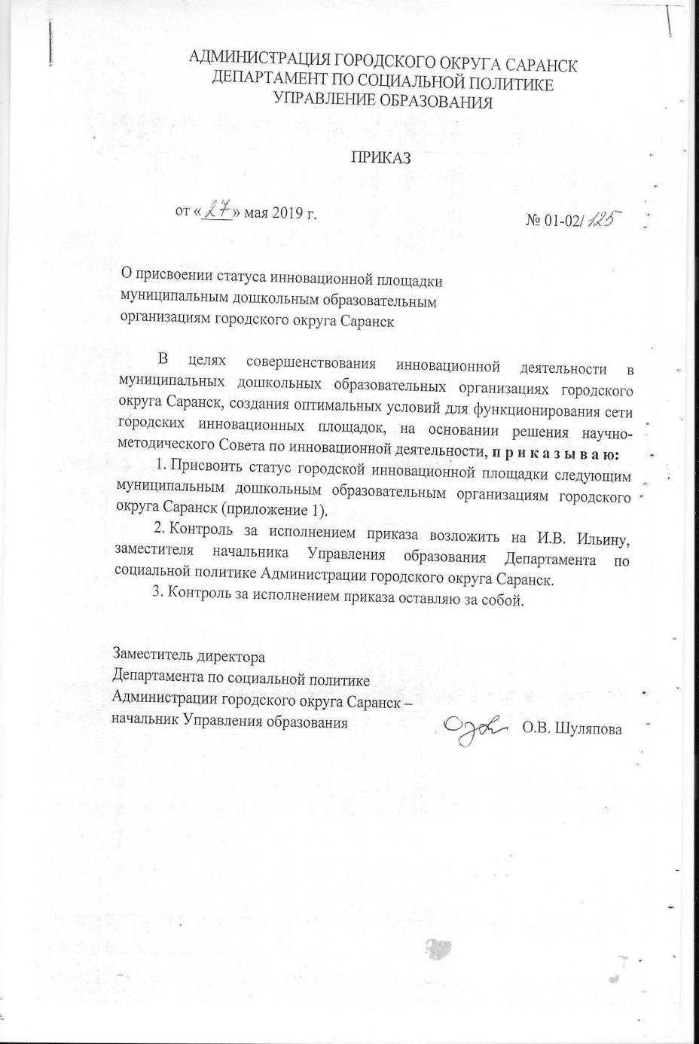

Slide 6
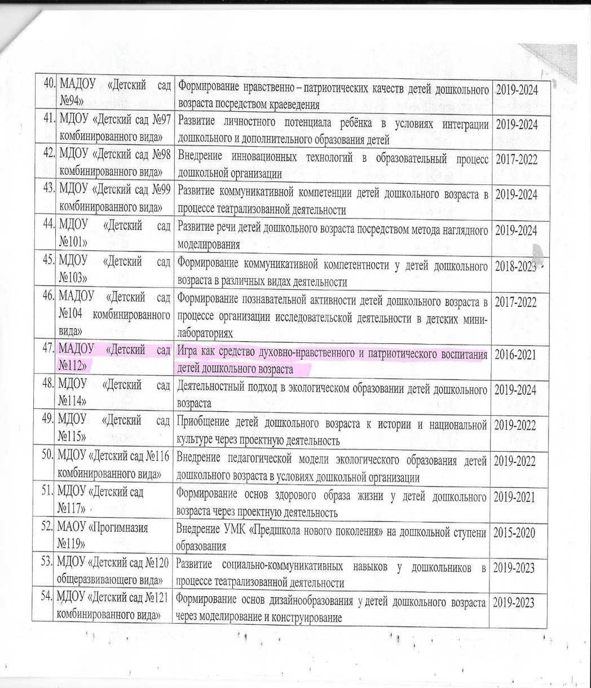
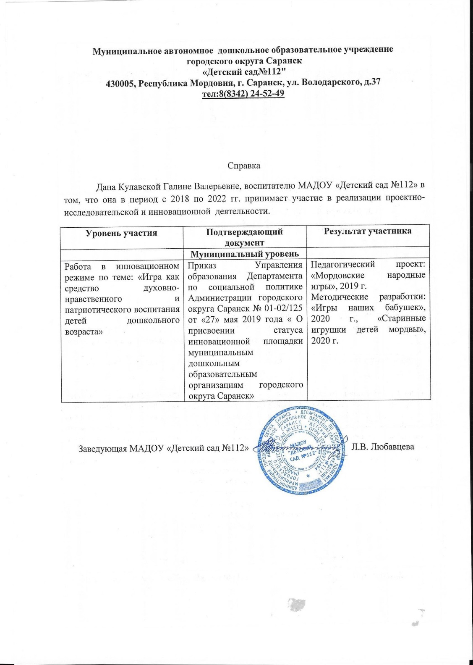
справка

Slide 7
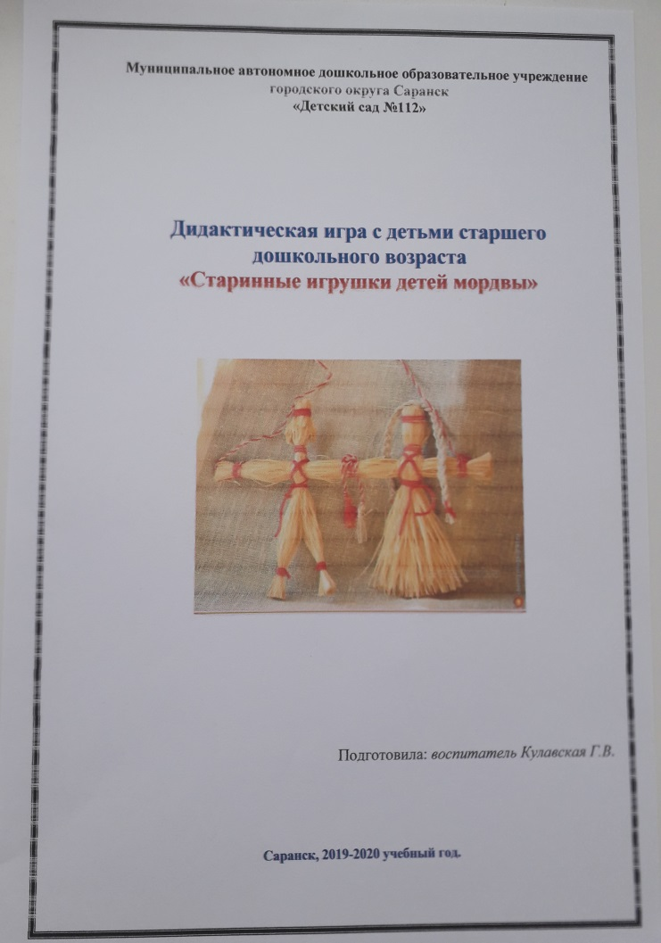
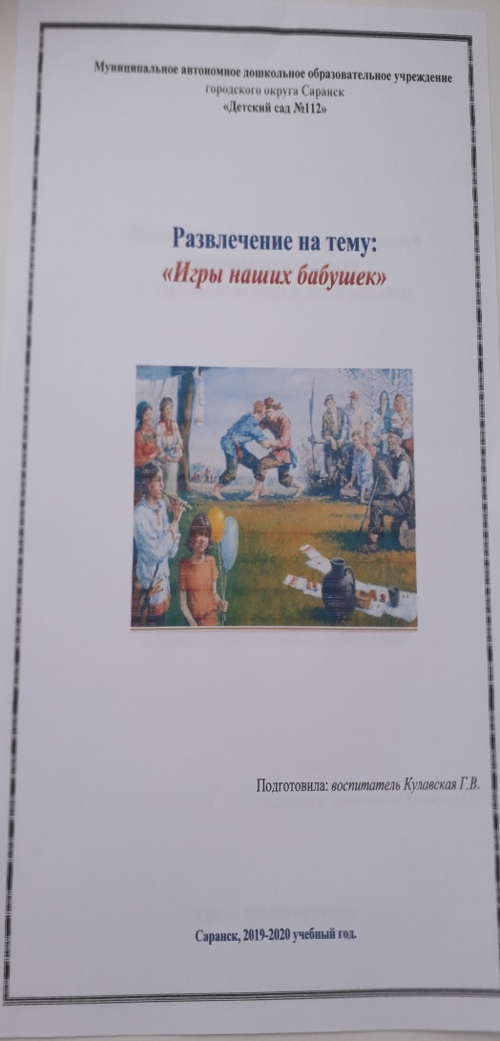
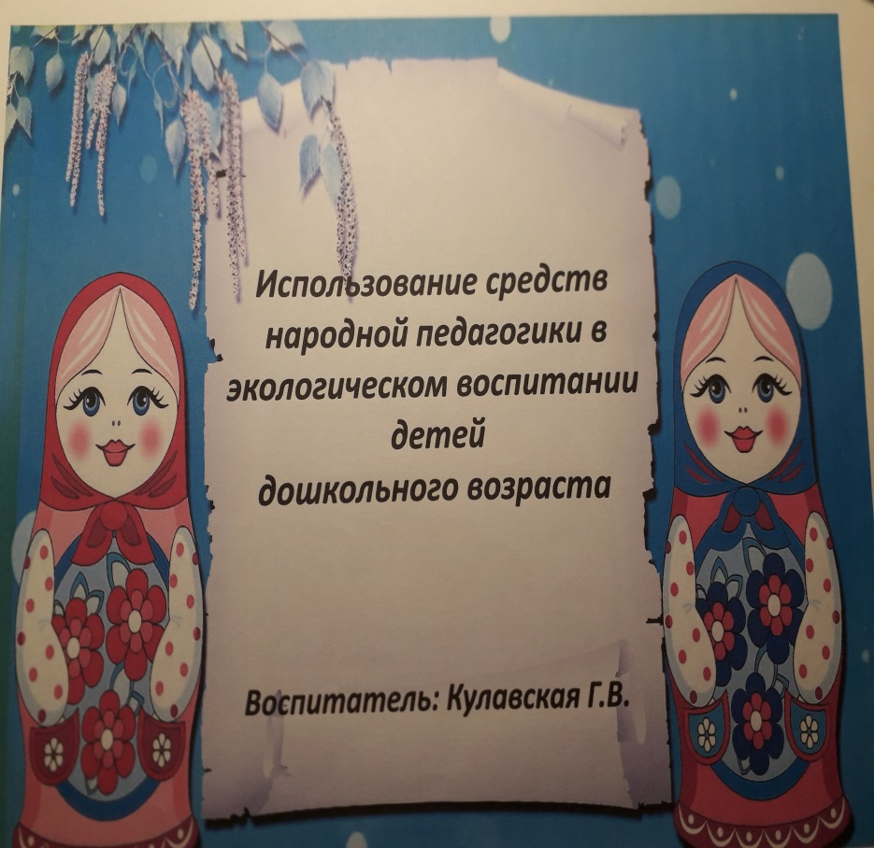

Slide 8
Наставничество

Slide 9
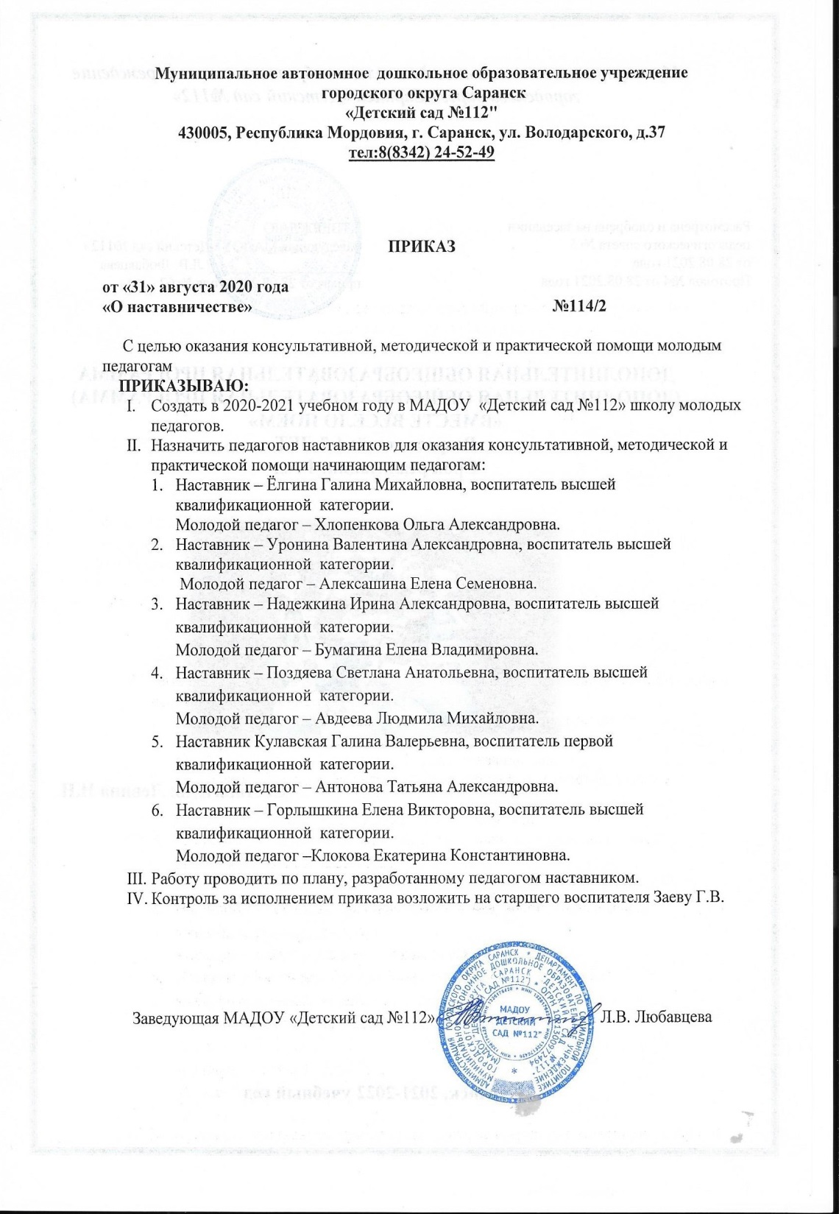
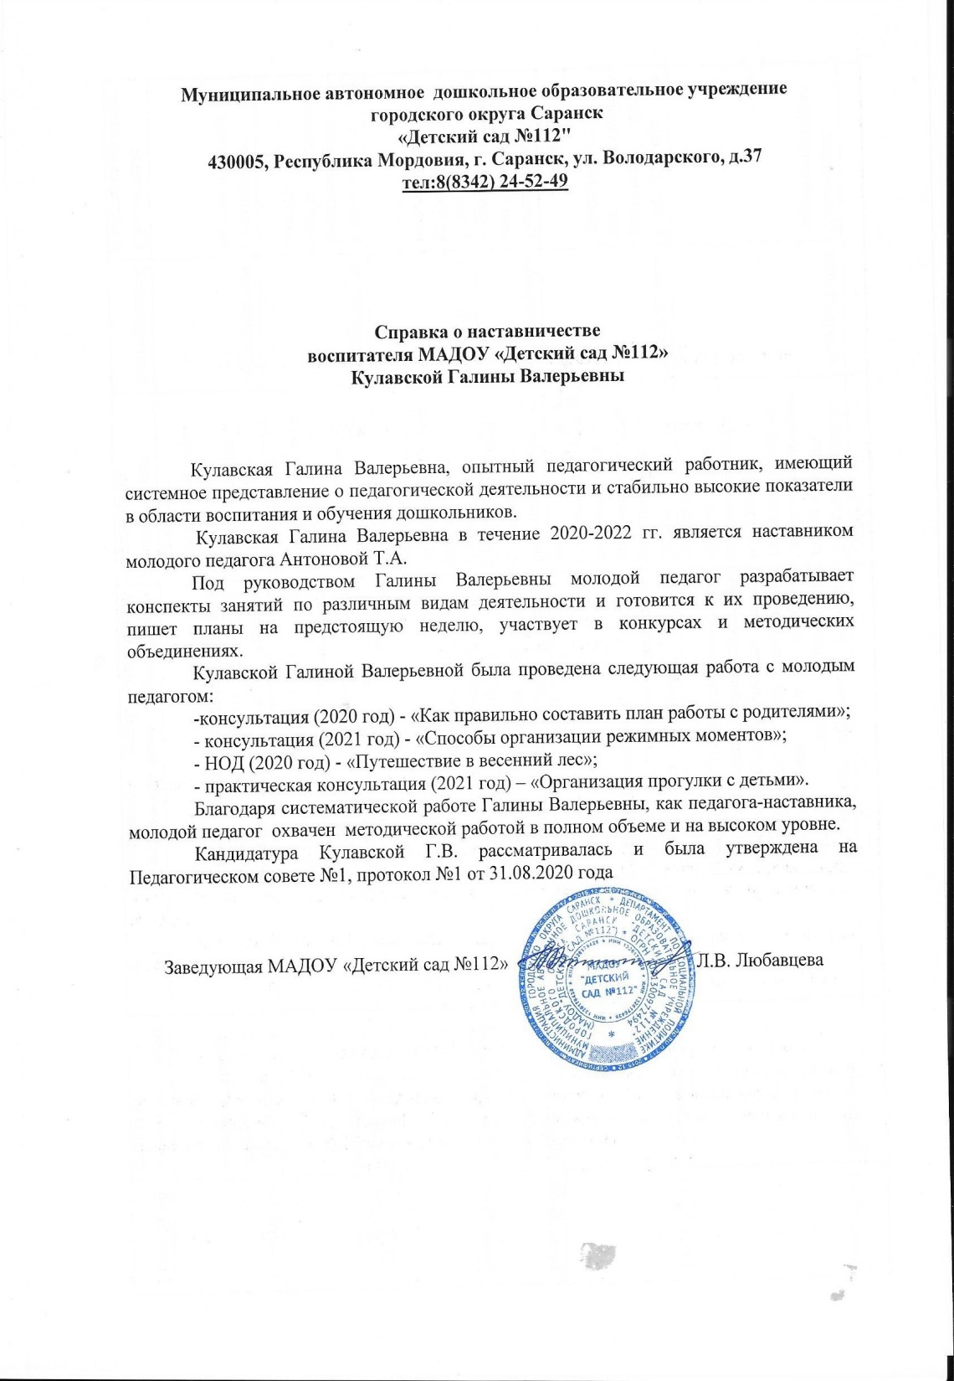
справка

Slide 10
Наличие публикаций

Slide 11
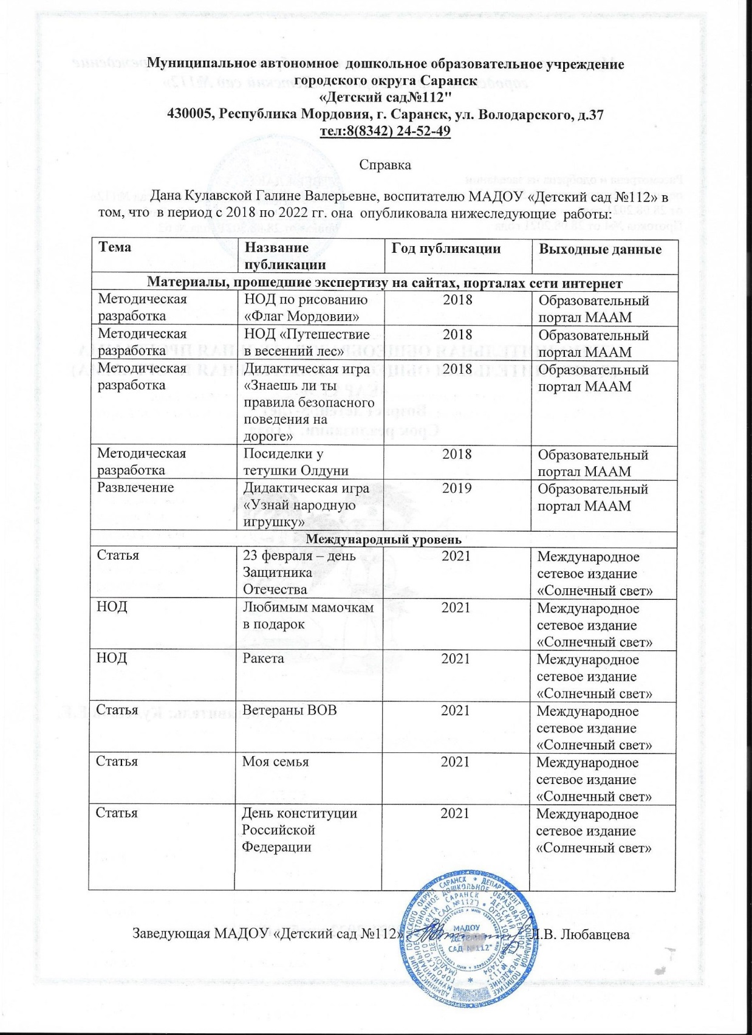
справка

Slide 12
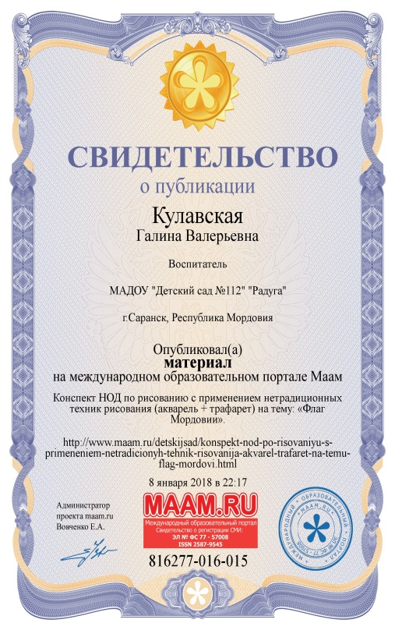
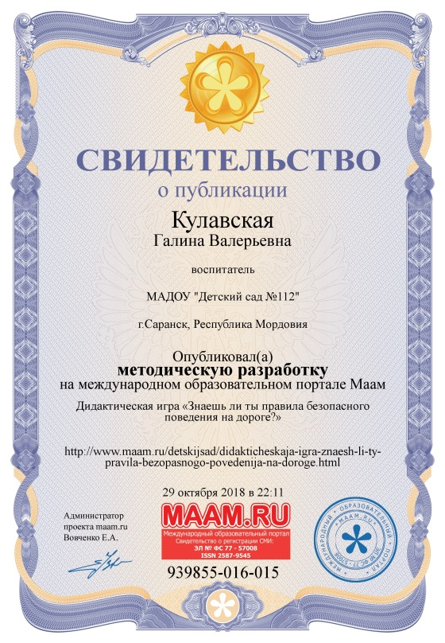
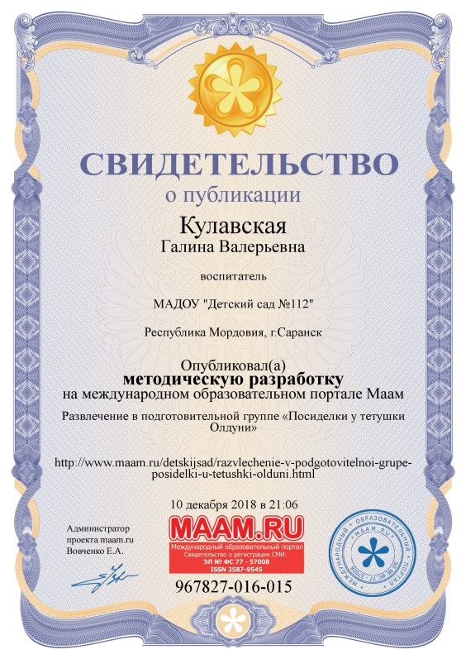
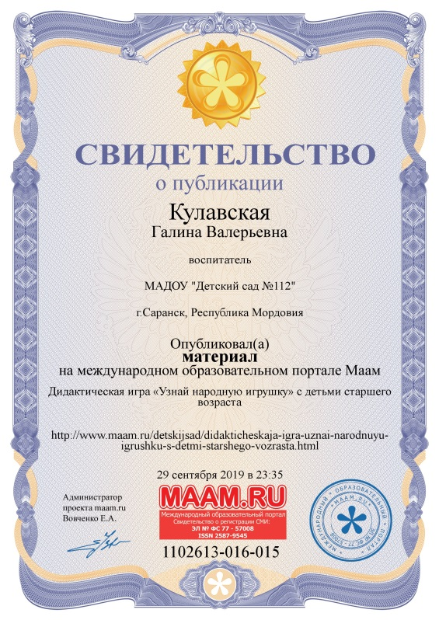
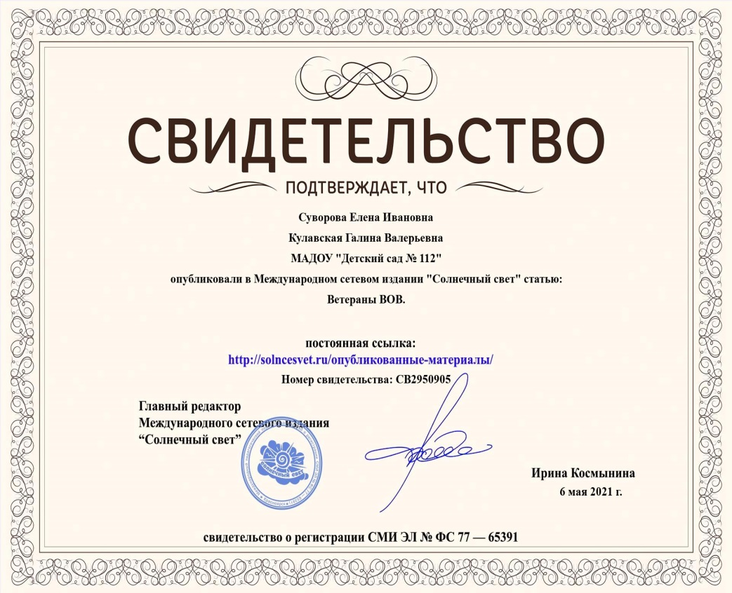
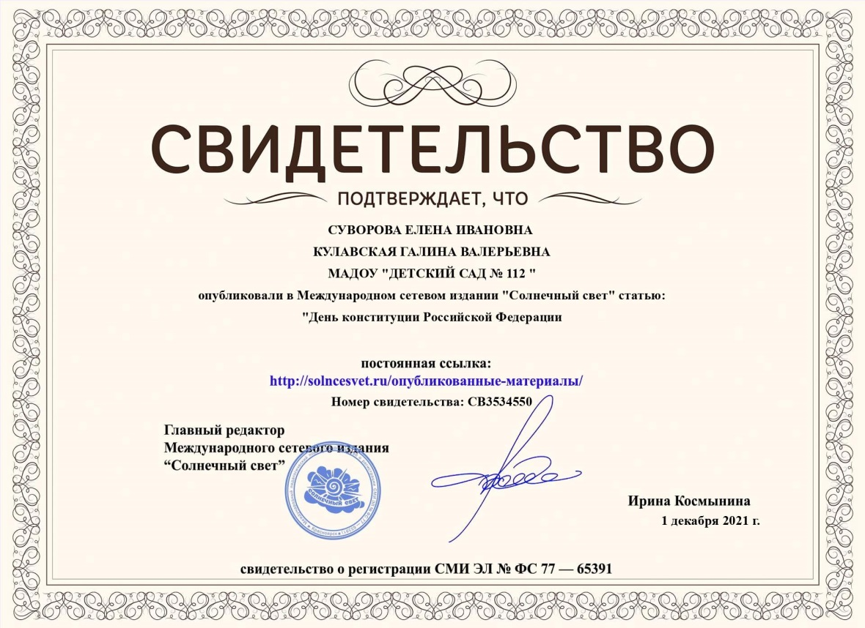
дипломы

Slide 13
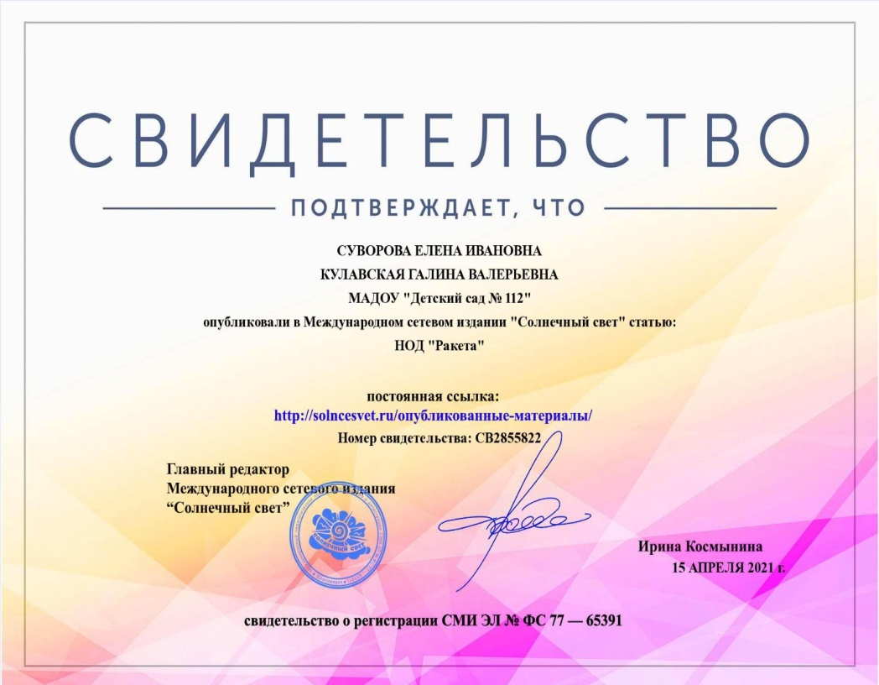
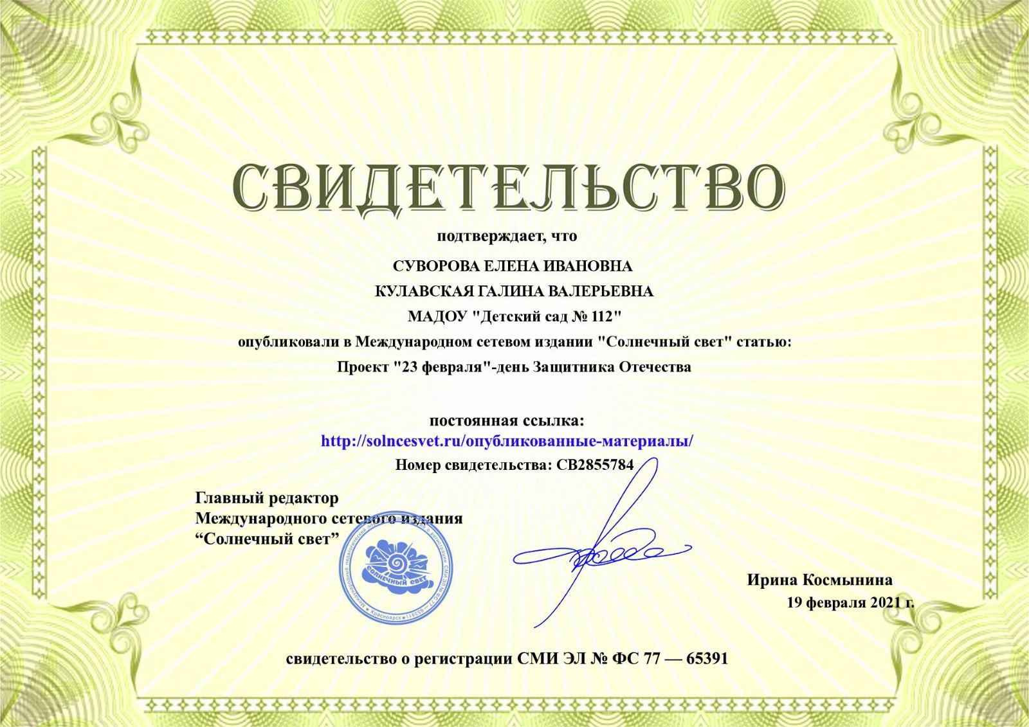

Slide 14
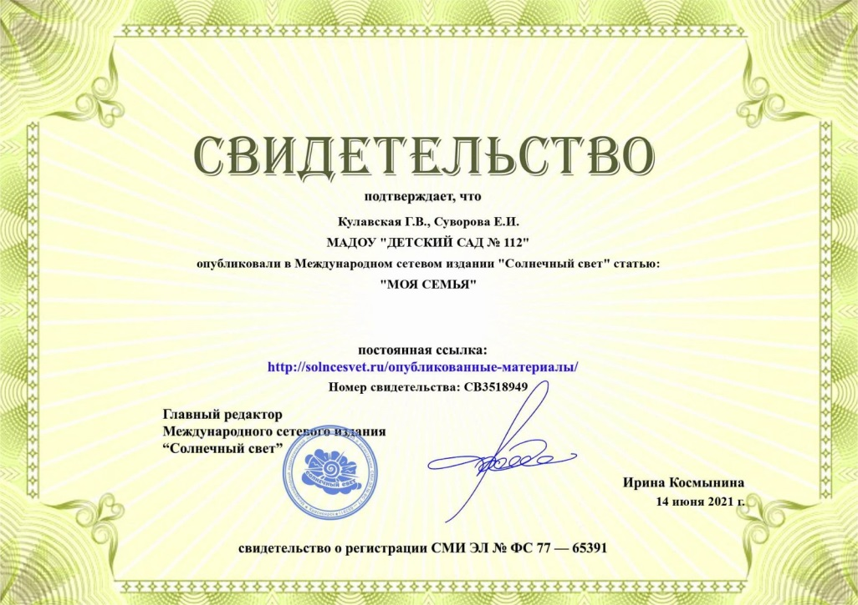

Slide 15
Результаты участия воспитанников в:
- конкурсах;
- выставках;
- турнирах;
- соревнованиях;
- акциях;
- фестивалях.

Slide 16
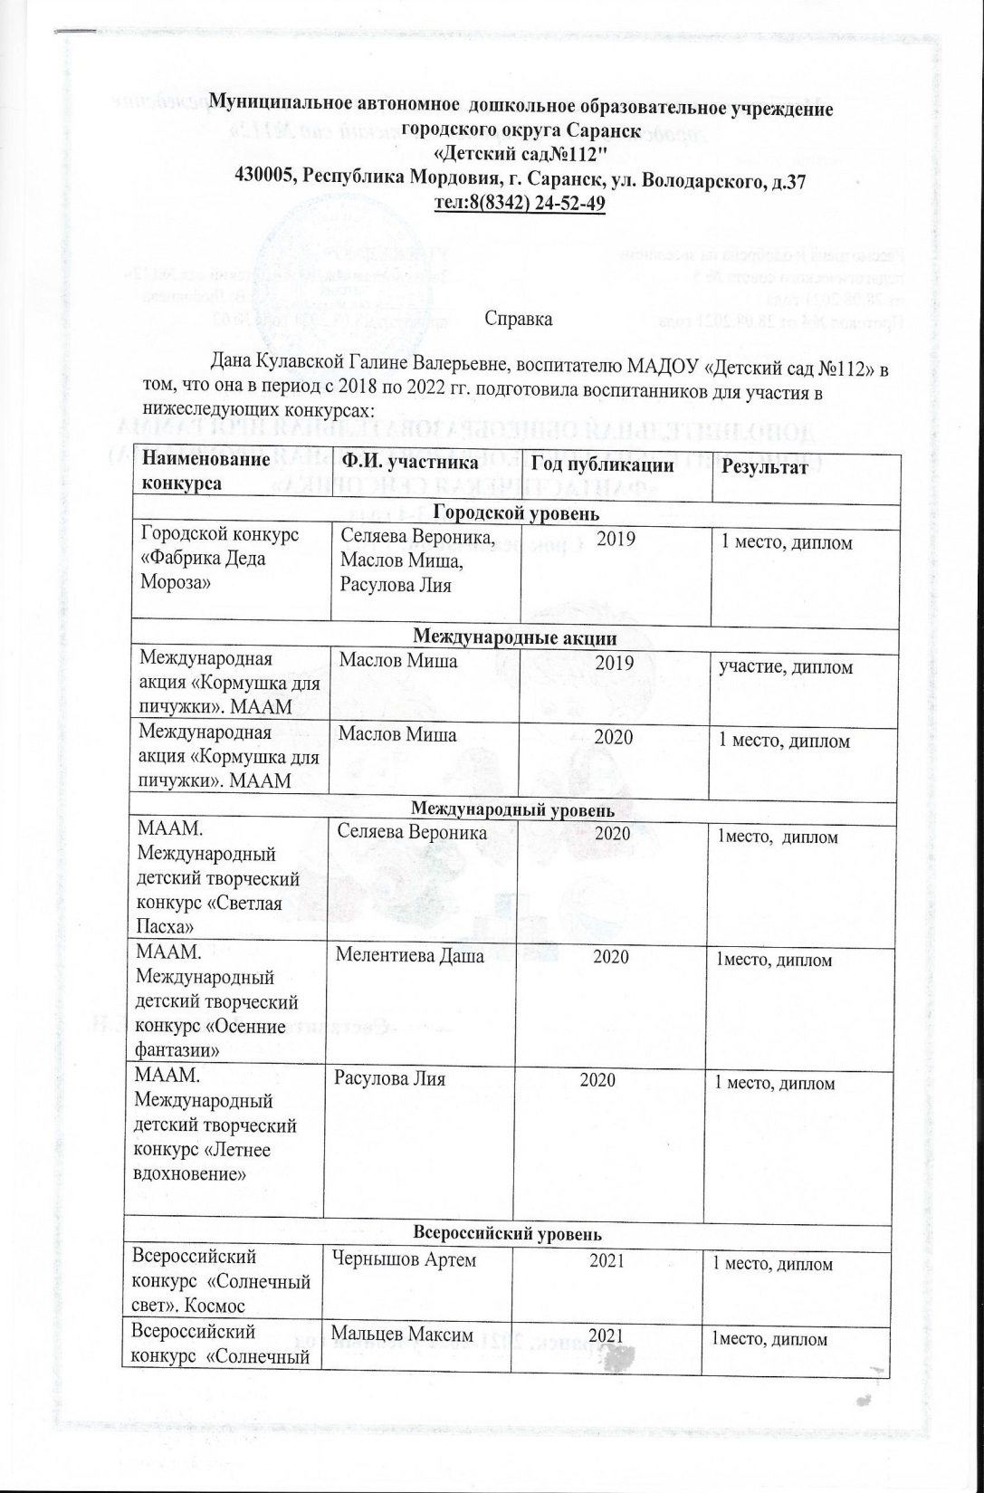
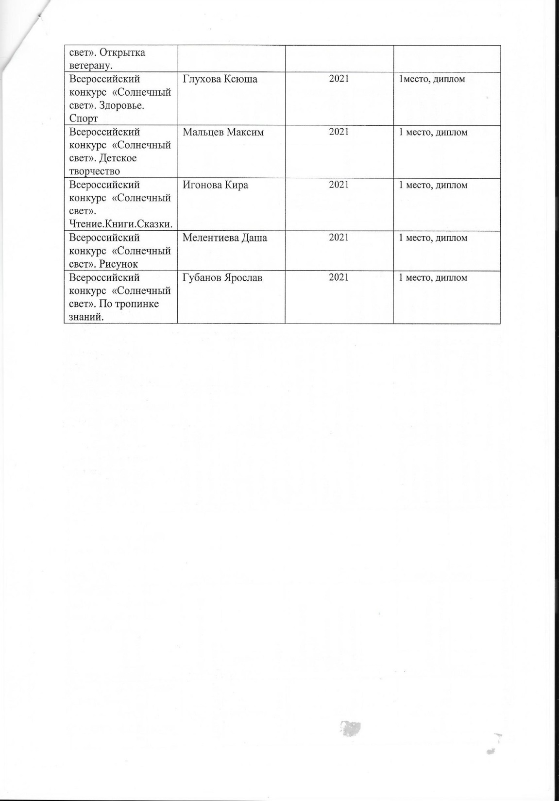
справка

Slide 17
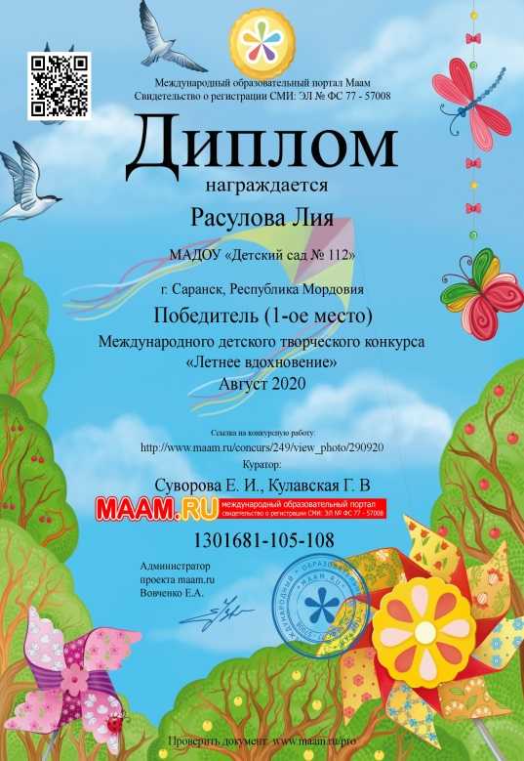
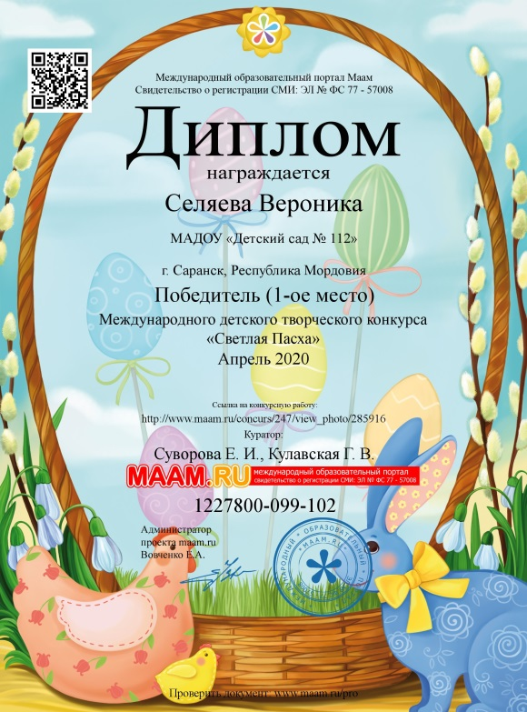
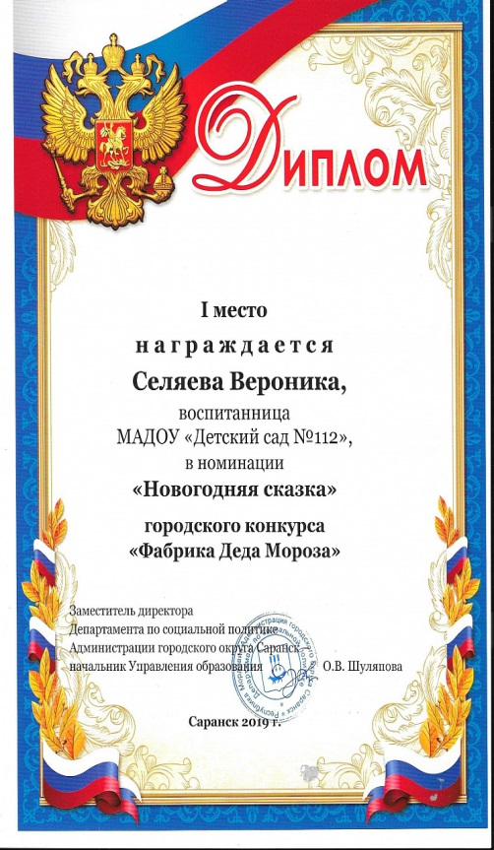
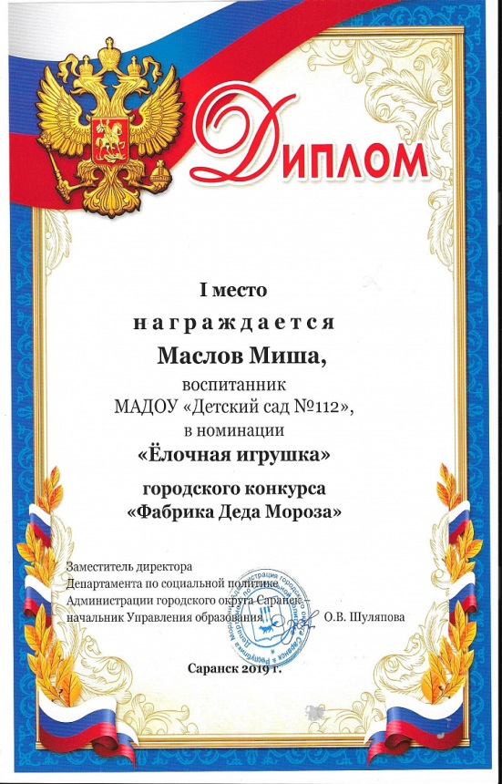
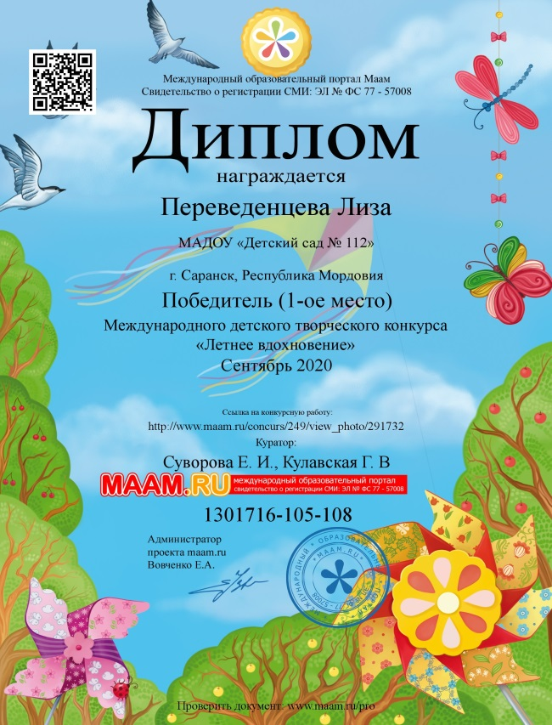
дипломы

Slide 18
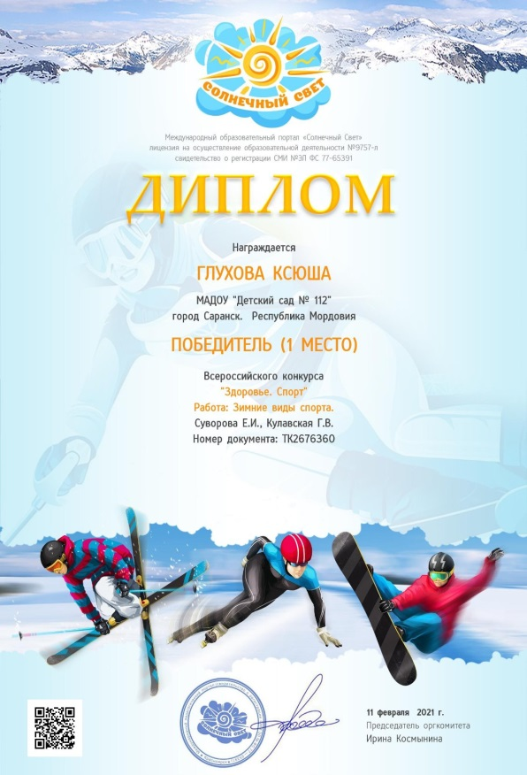
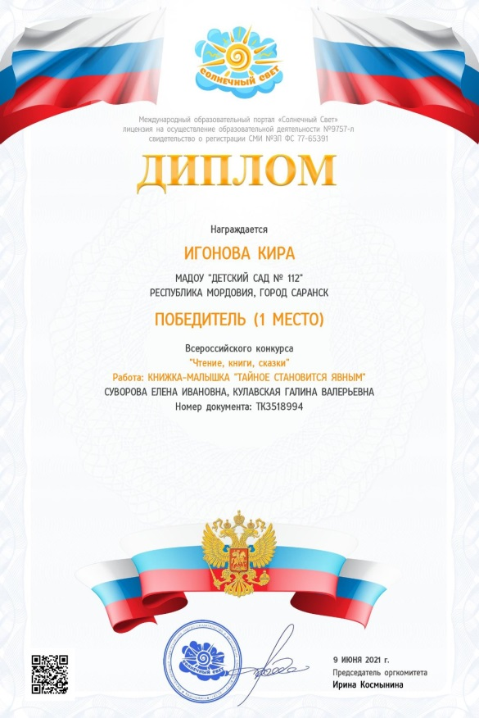

Slide 19
Выступления на заседаниях методических советов, научно-практических конференциях, педагогических чтениях, семинарах, секциях, форумах,
радиопередачах (очно)

Slide 20
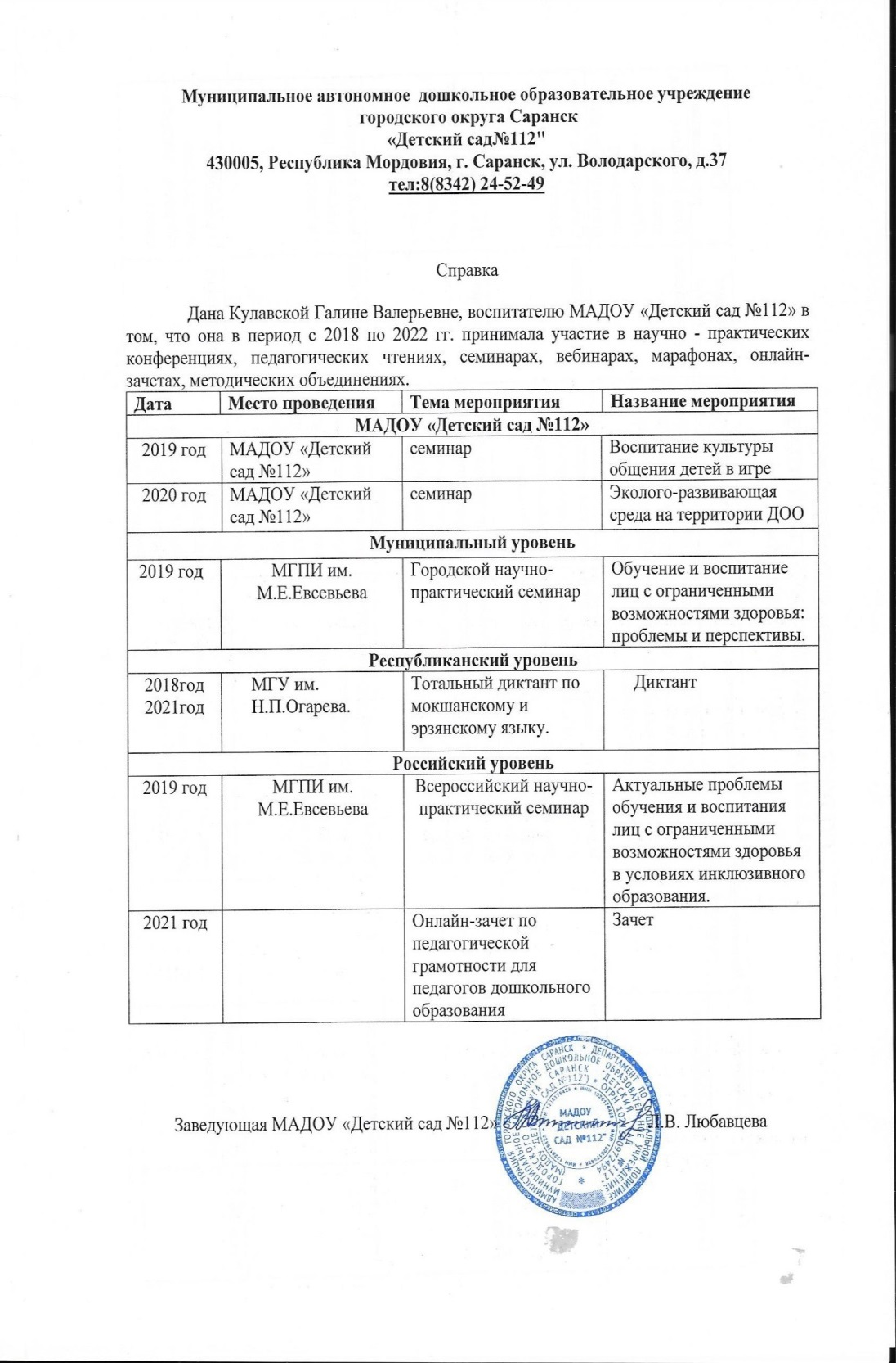
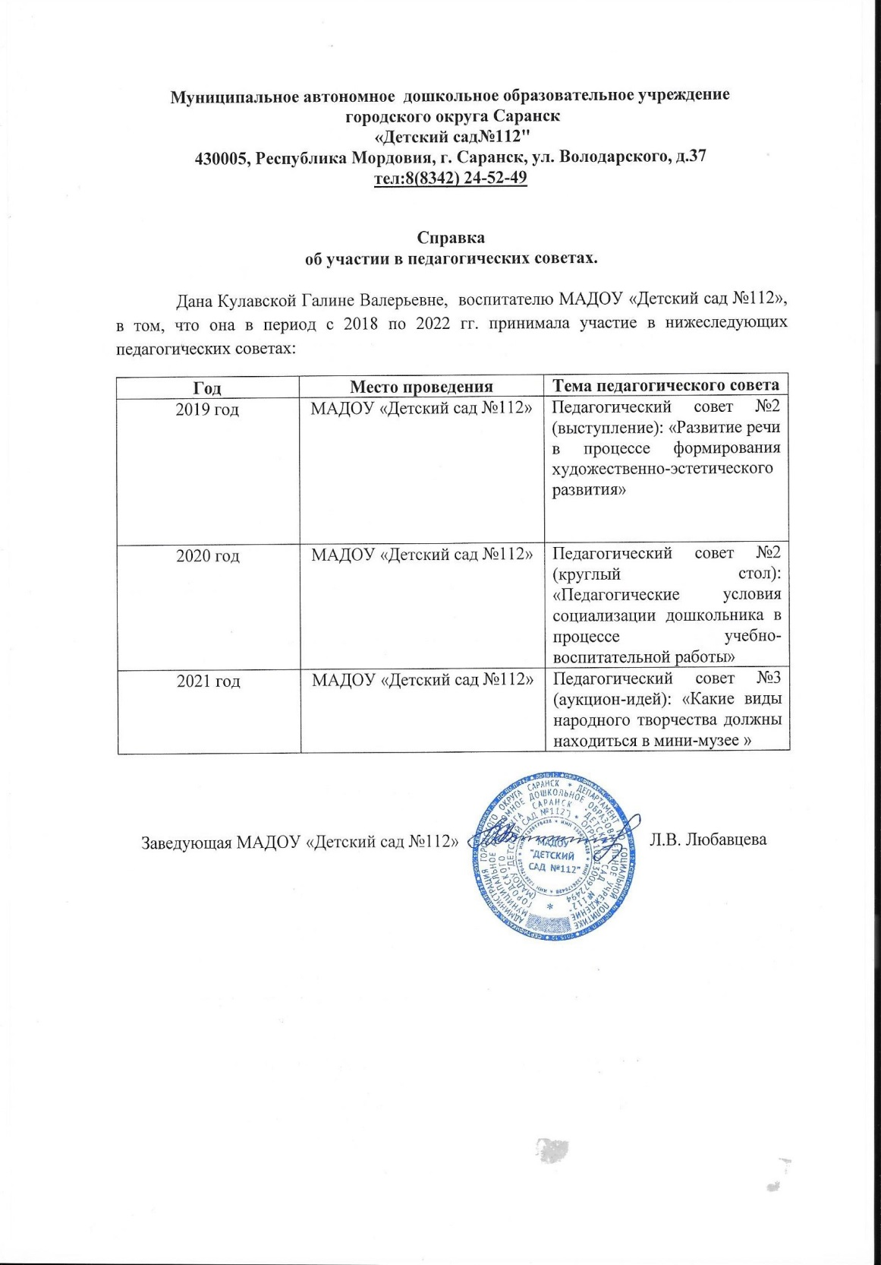
справки

Slide 22
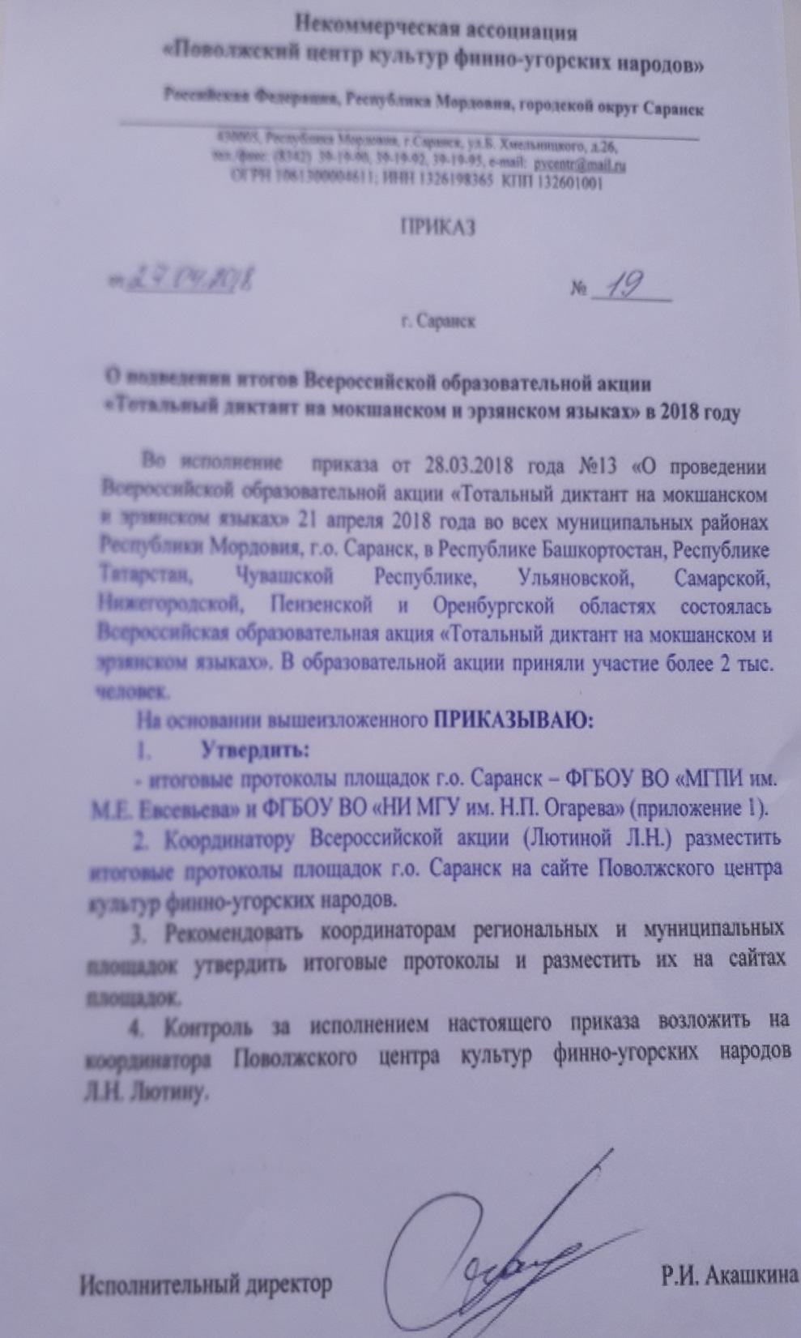
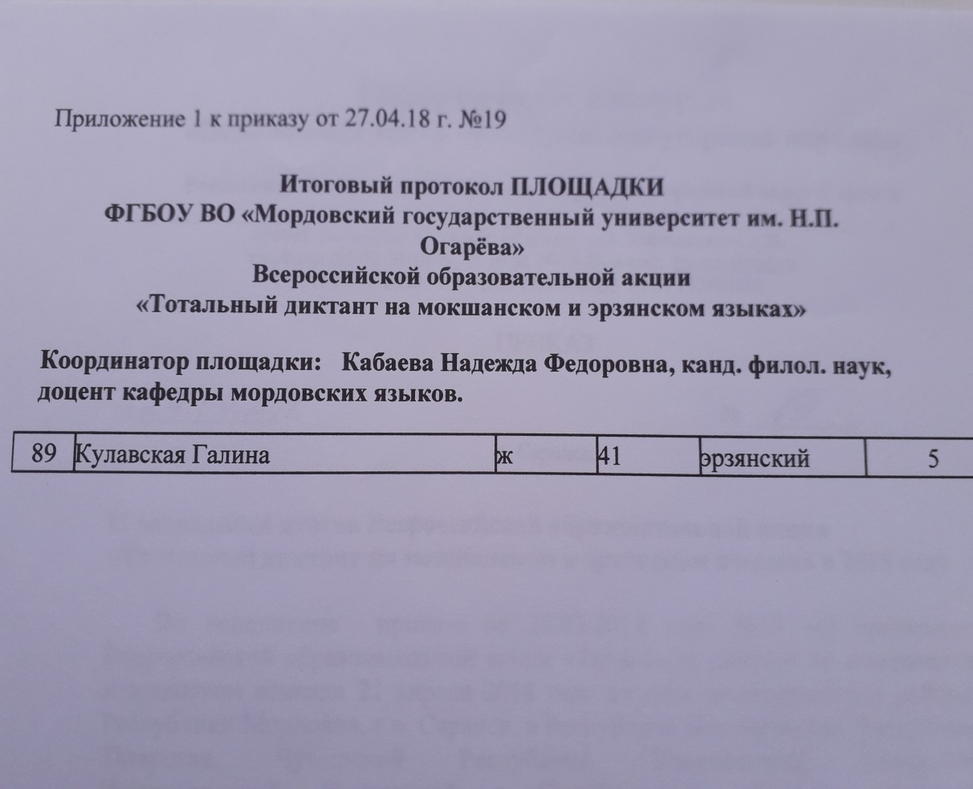

Slide 23
Проведение открытых занятий, мастер-классов, мероприятий

Slide 24
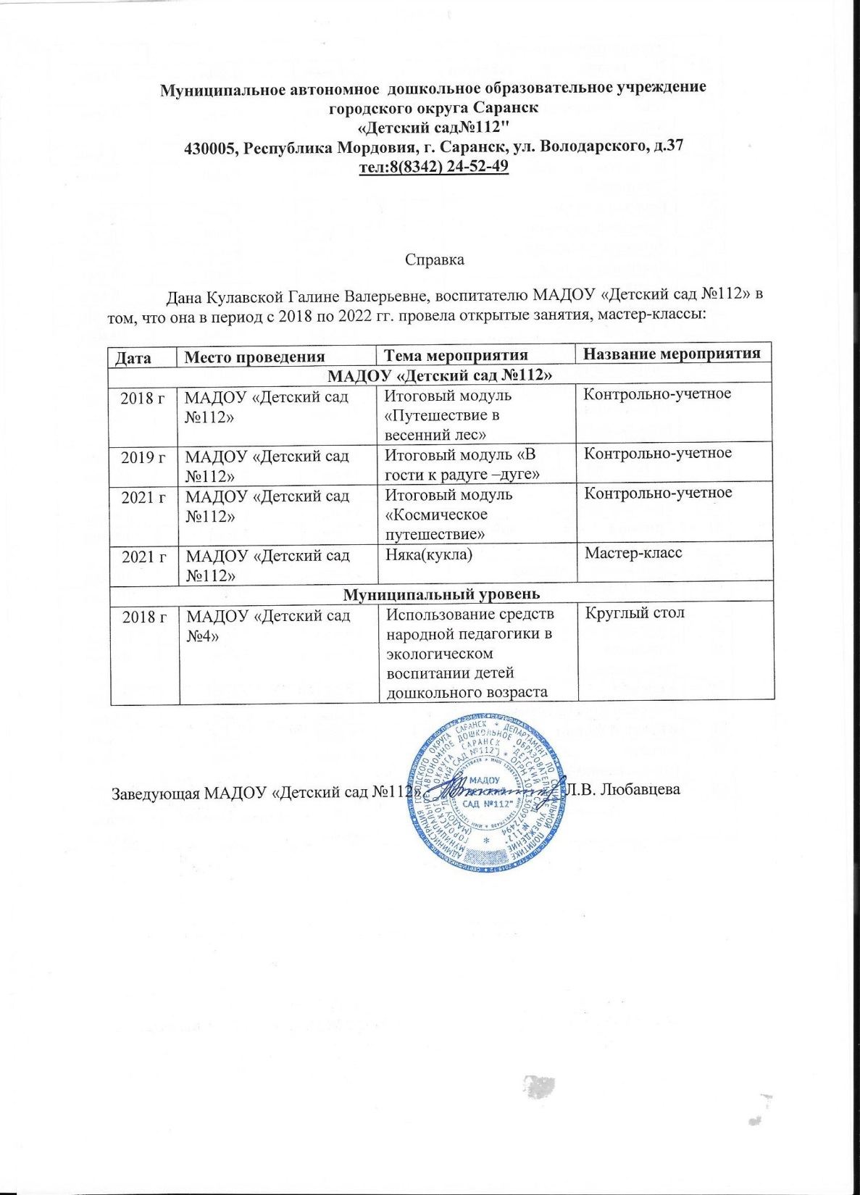
справка

Slide 25
Общественно-педагогическая активность педагога: участие в комиссиях, педагогических сообществах, в жюри конкурсов

Slide 26
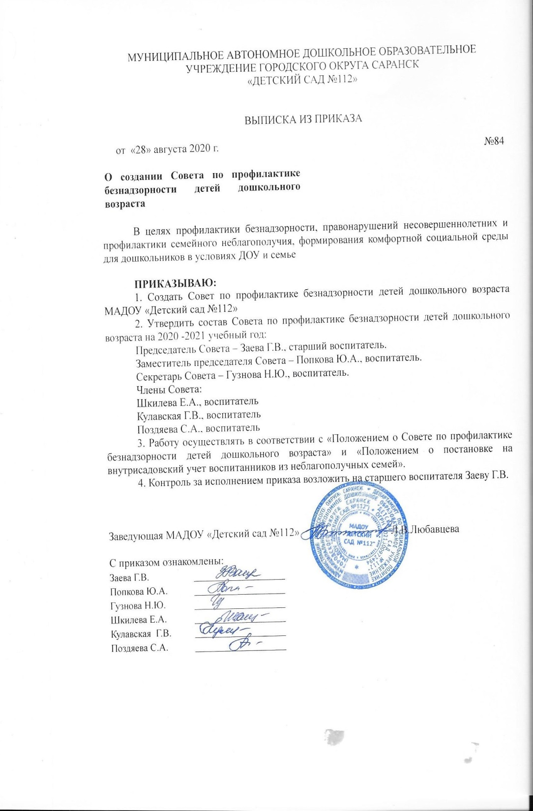
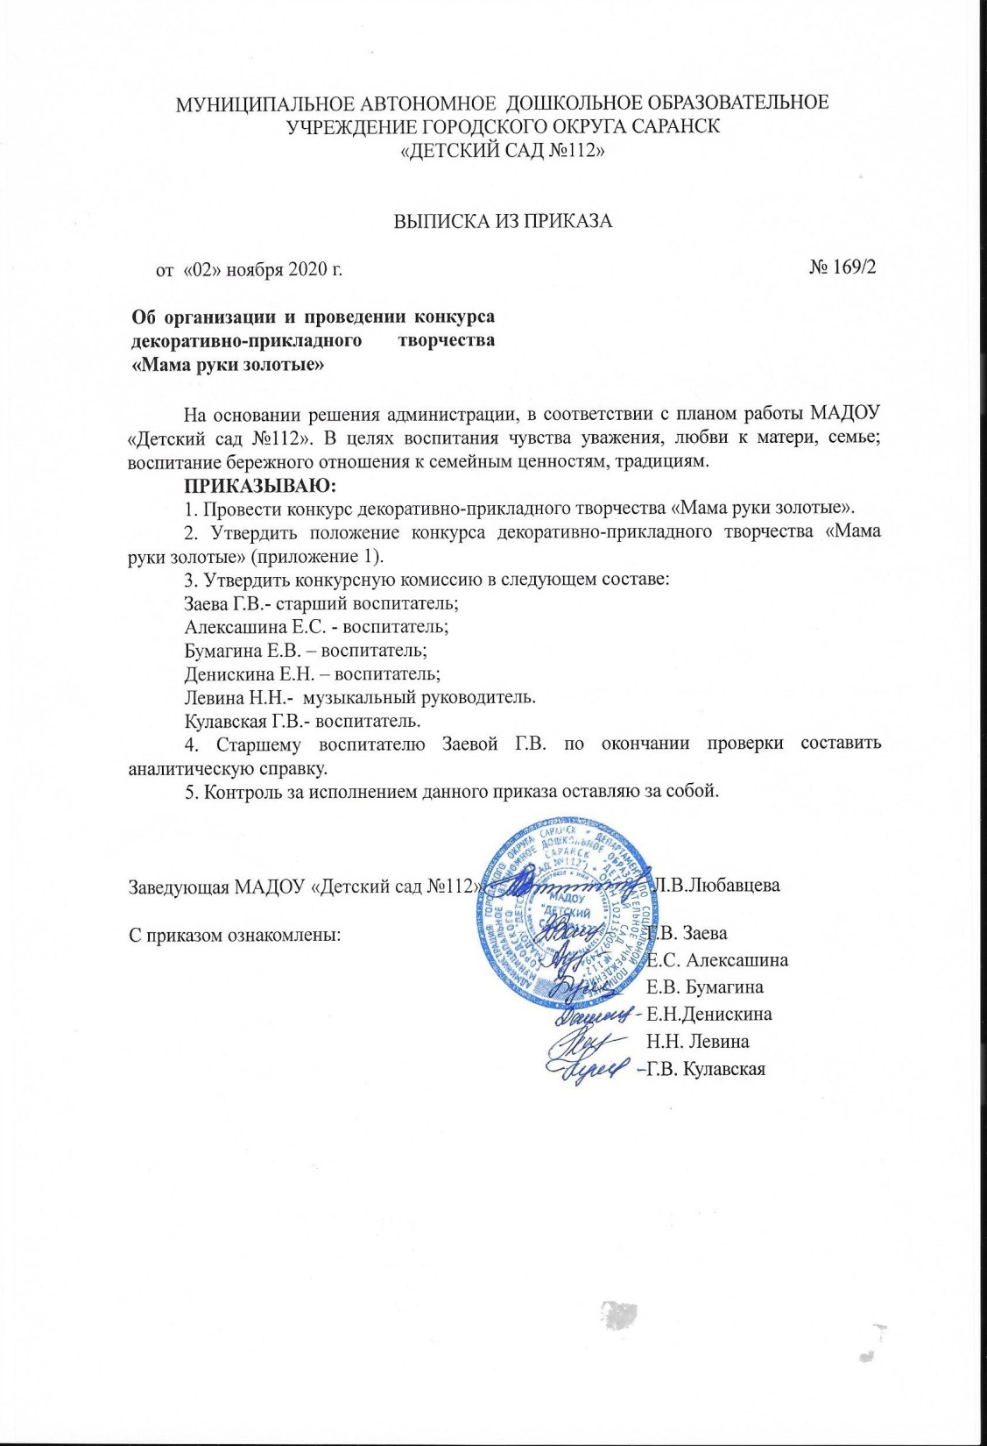
Скан приказов, справки

Slide 27
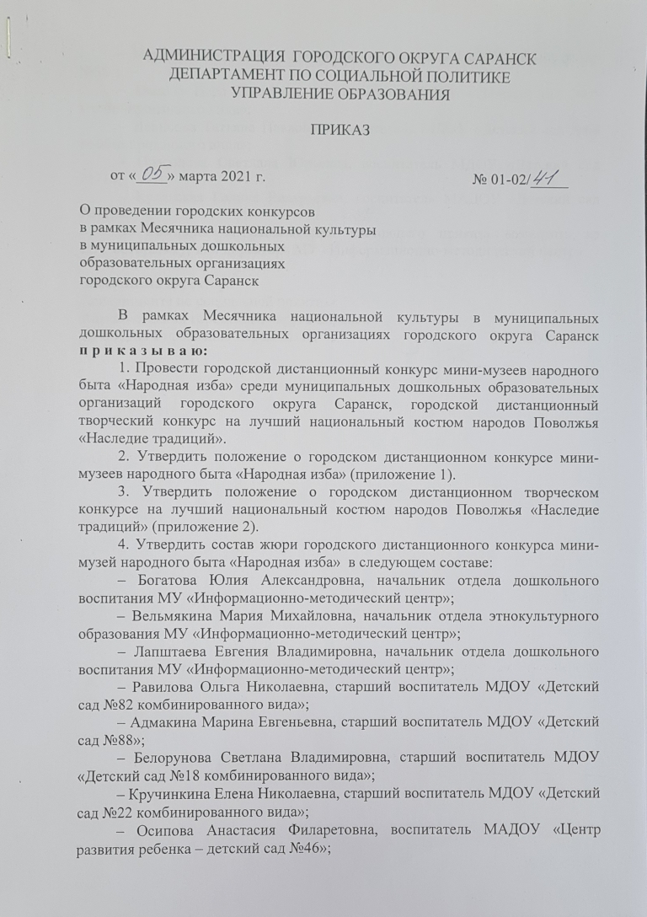
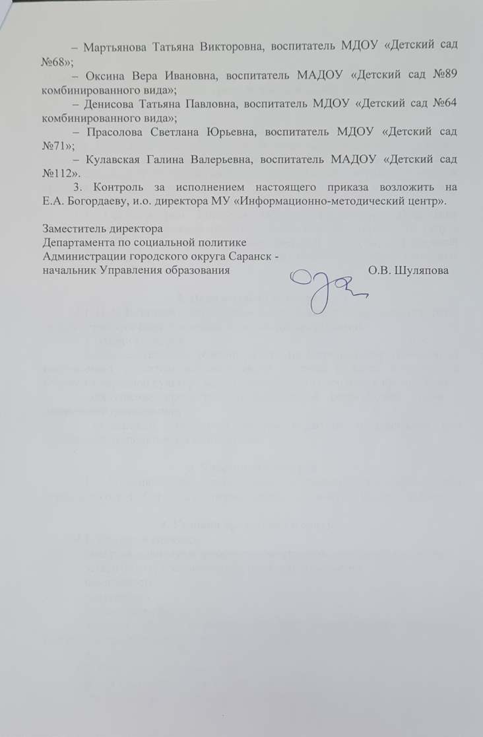

Slide 28
Позитивные результаты работы с воспитанниками

Slide 29
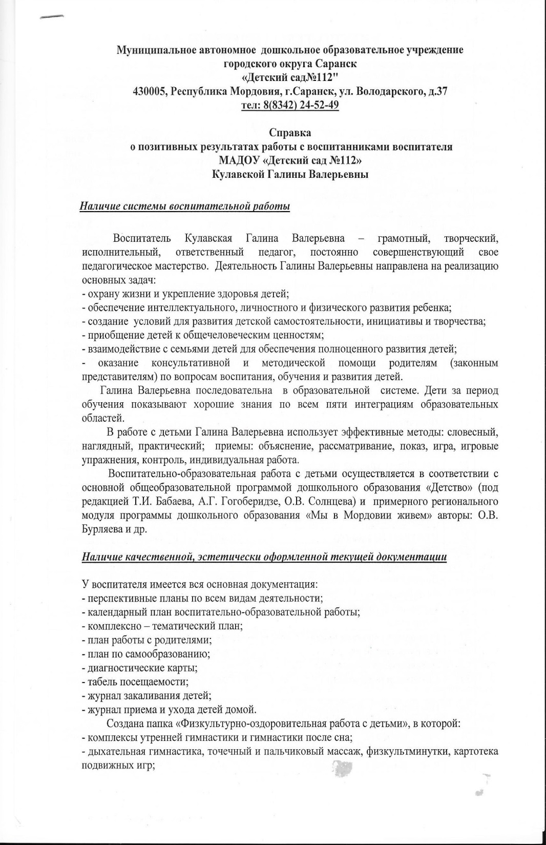
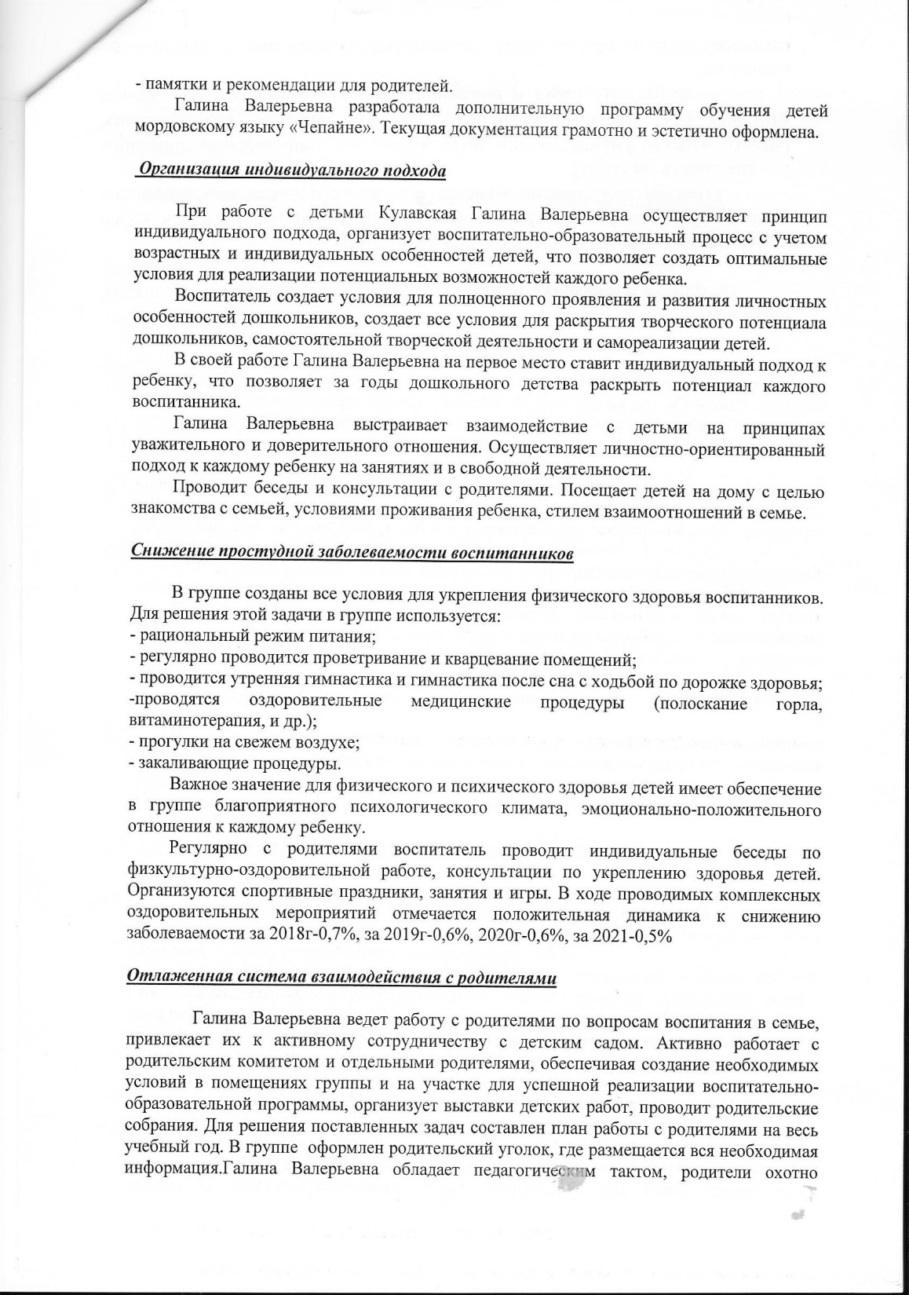
справка

Slide 30
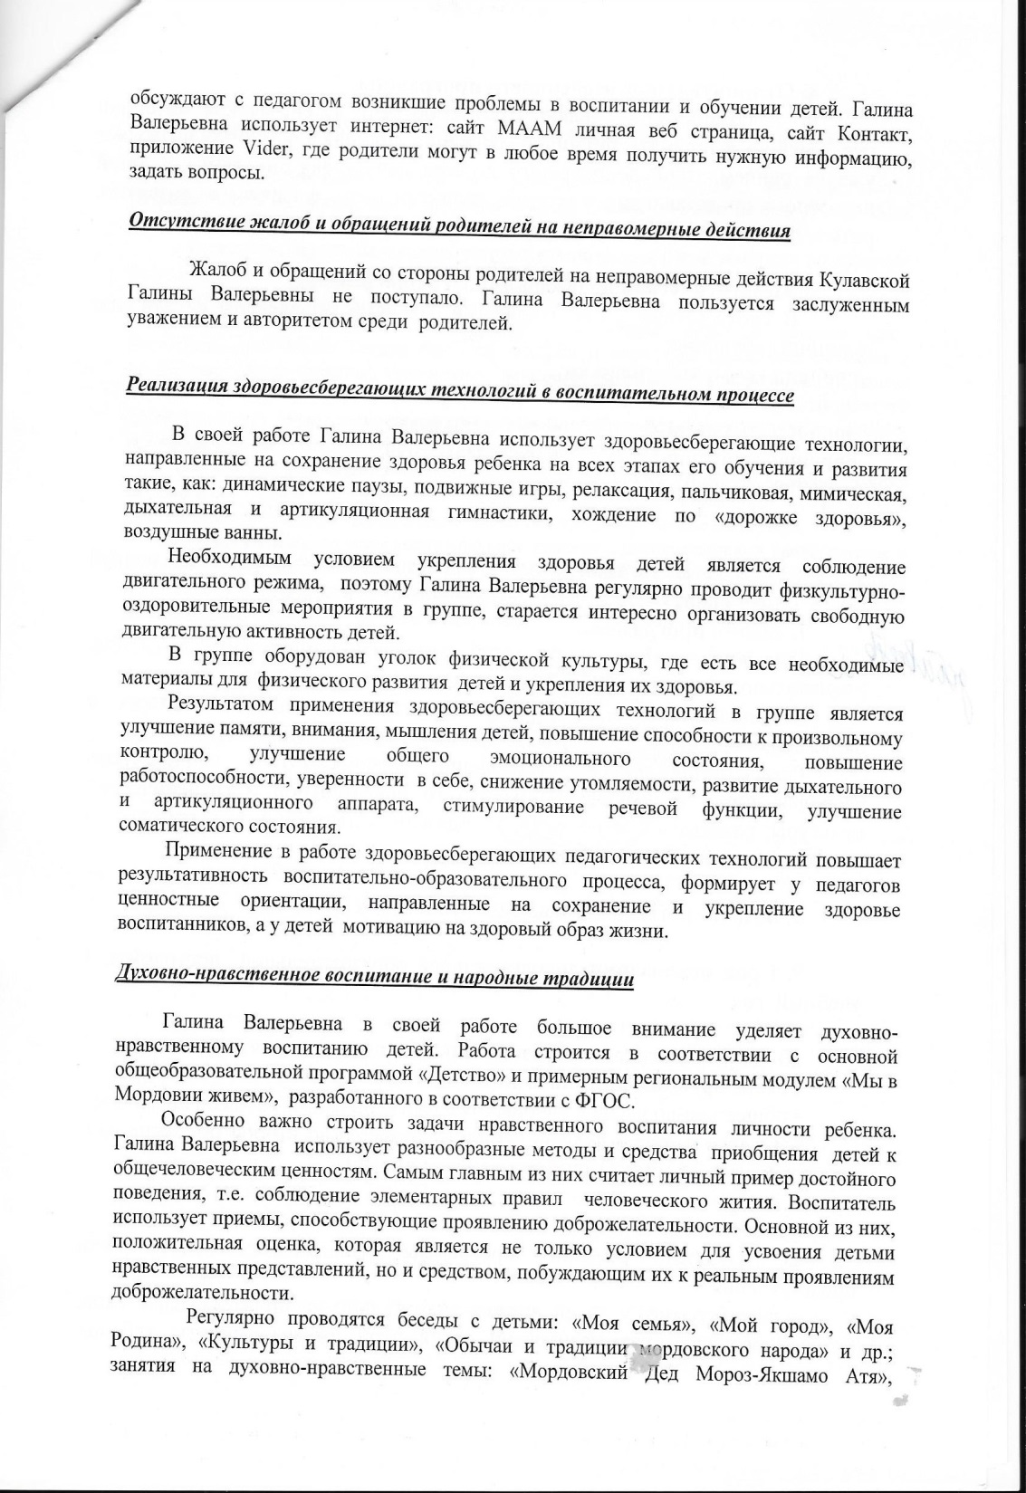
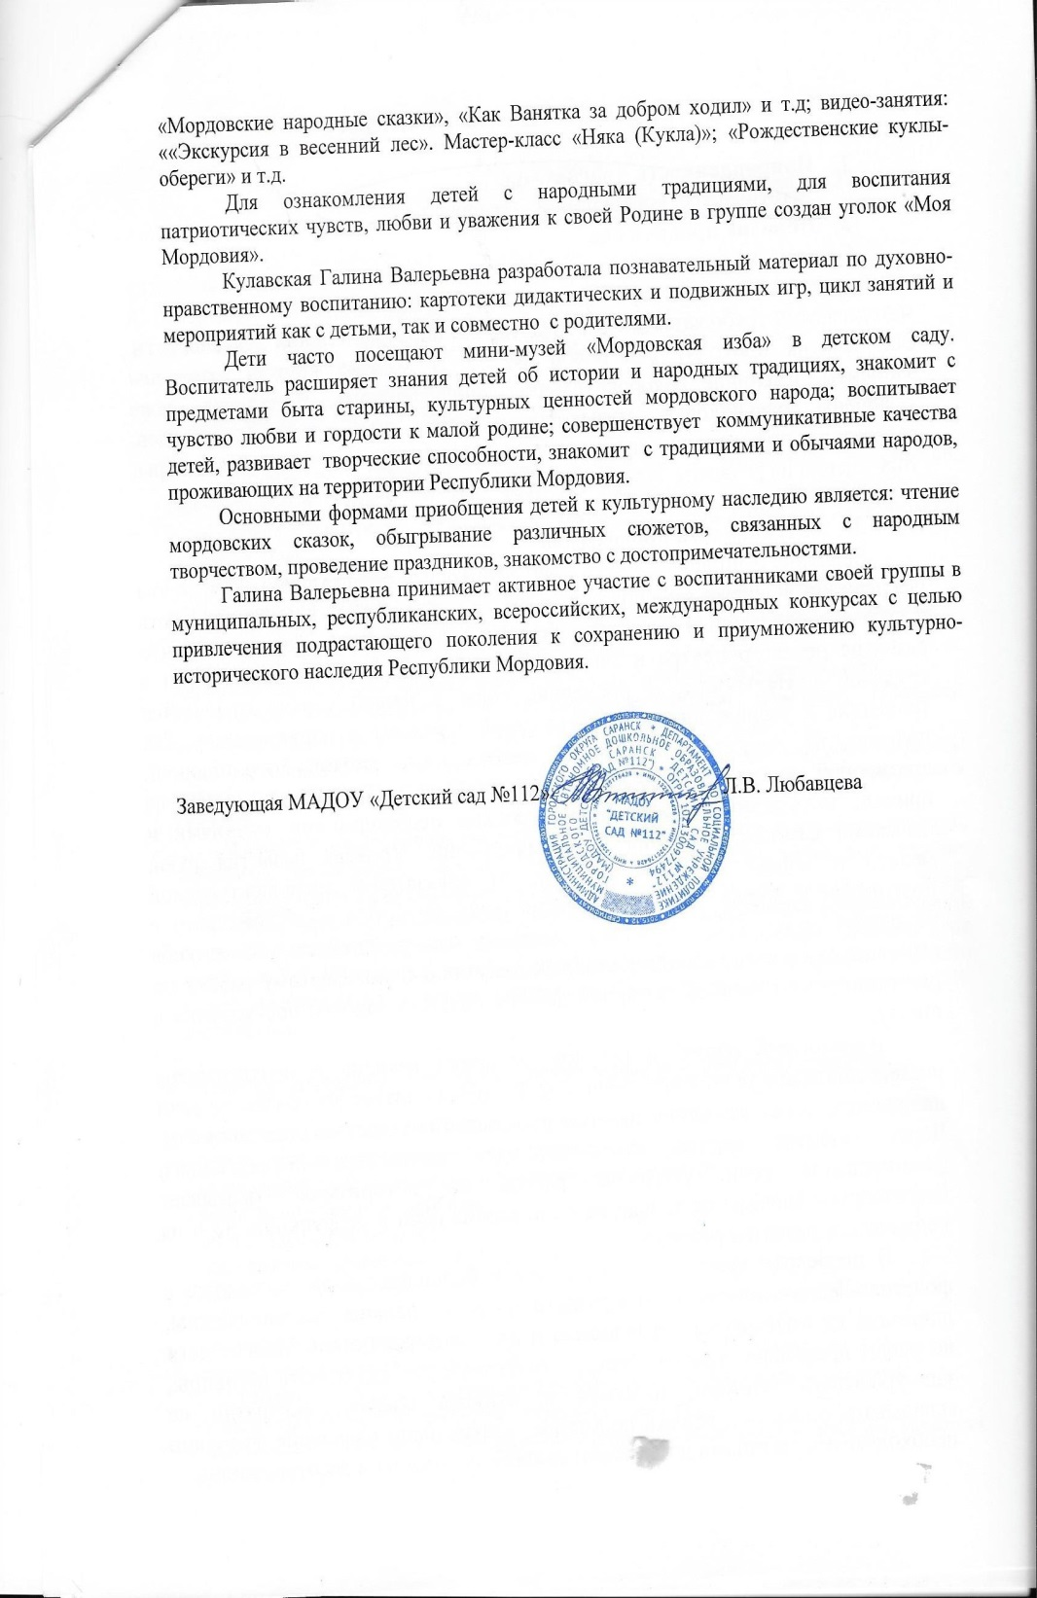

Slide 31
Качество взаимодействия с родителями

Slide 32
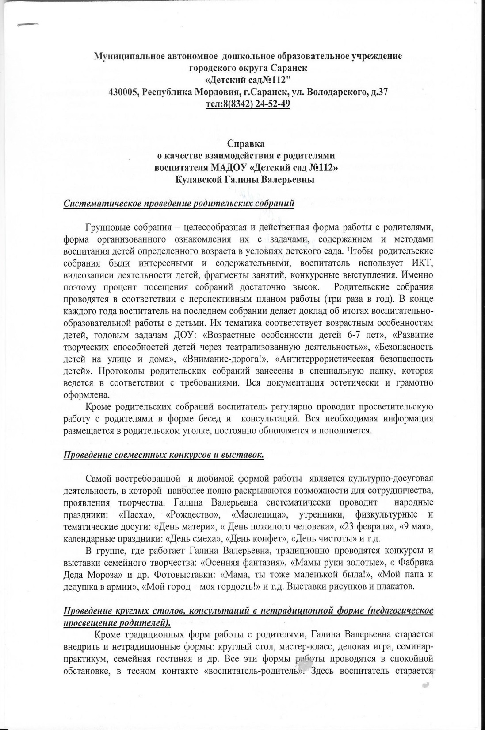
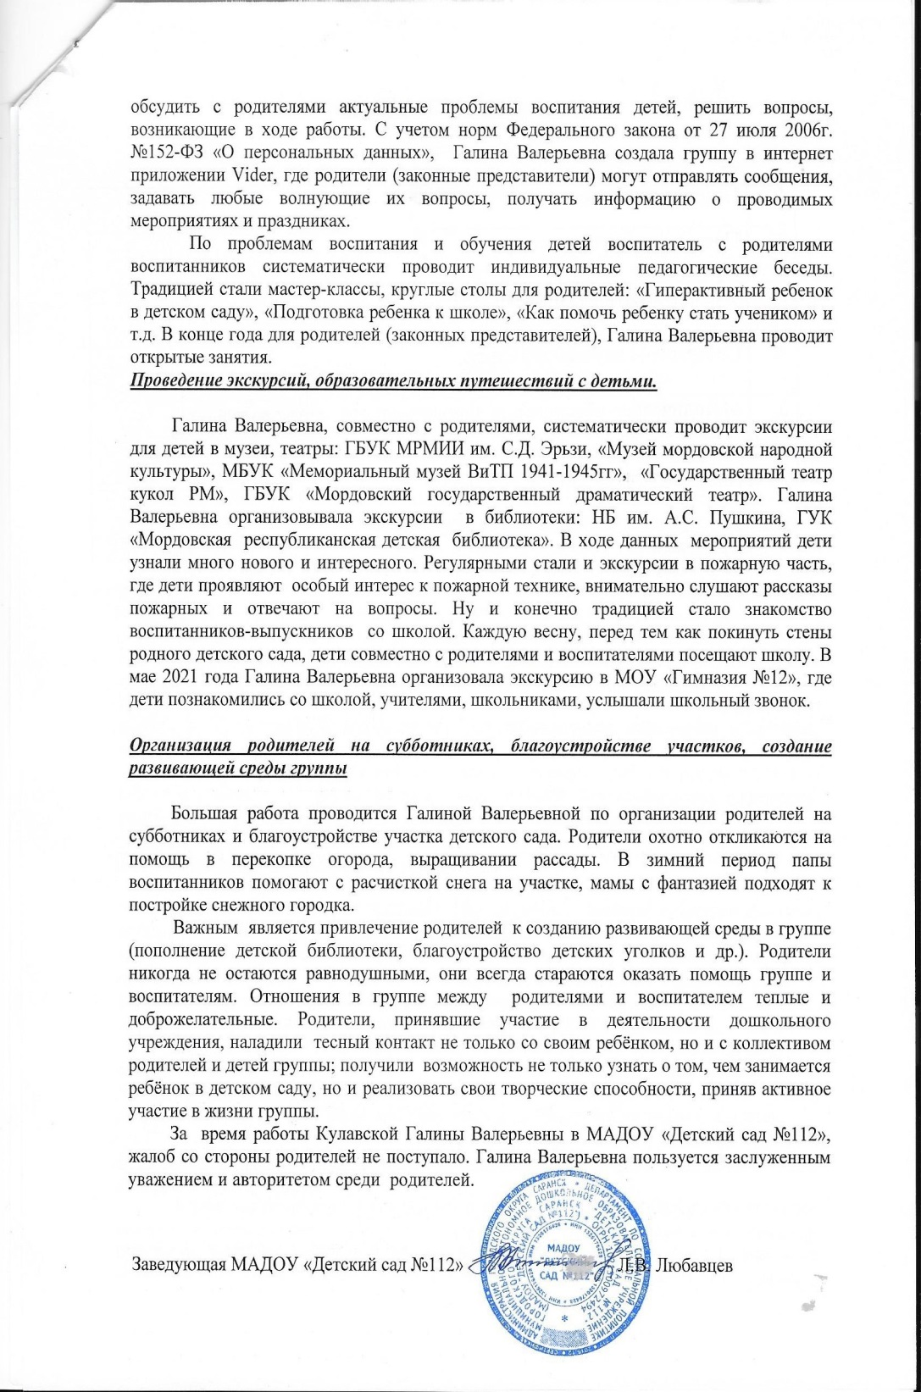
справка

Slide 33
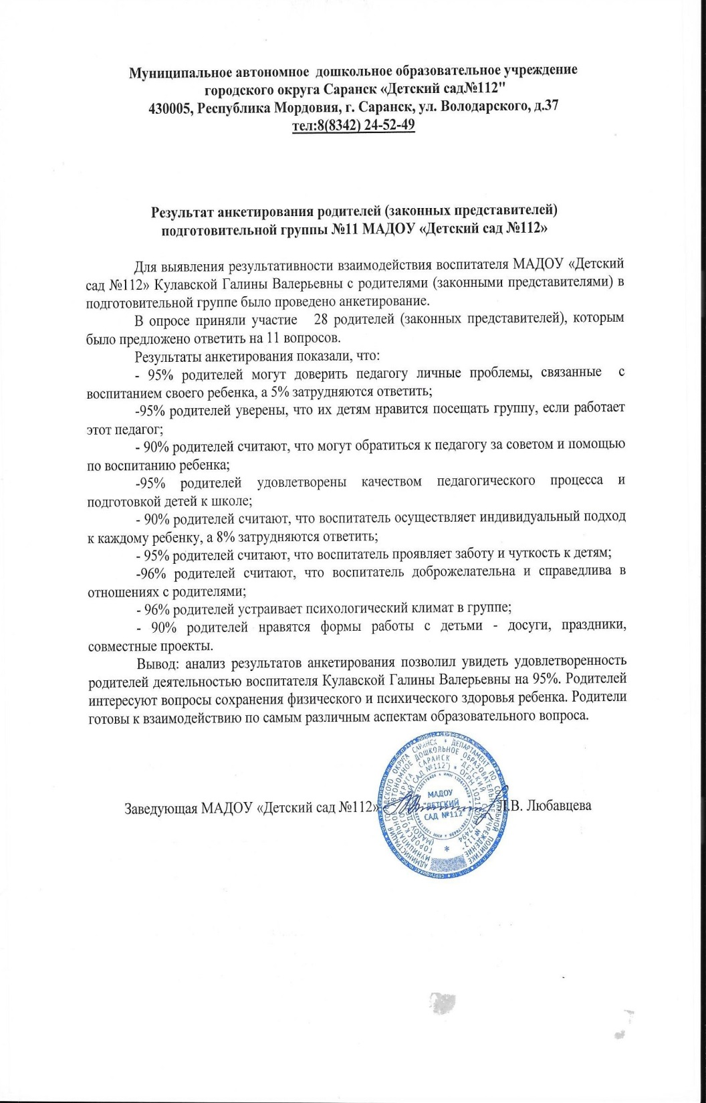
анкетирование

Slide 34
Работа с детьми из социально-неблагополучных семей

Slide 35
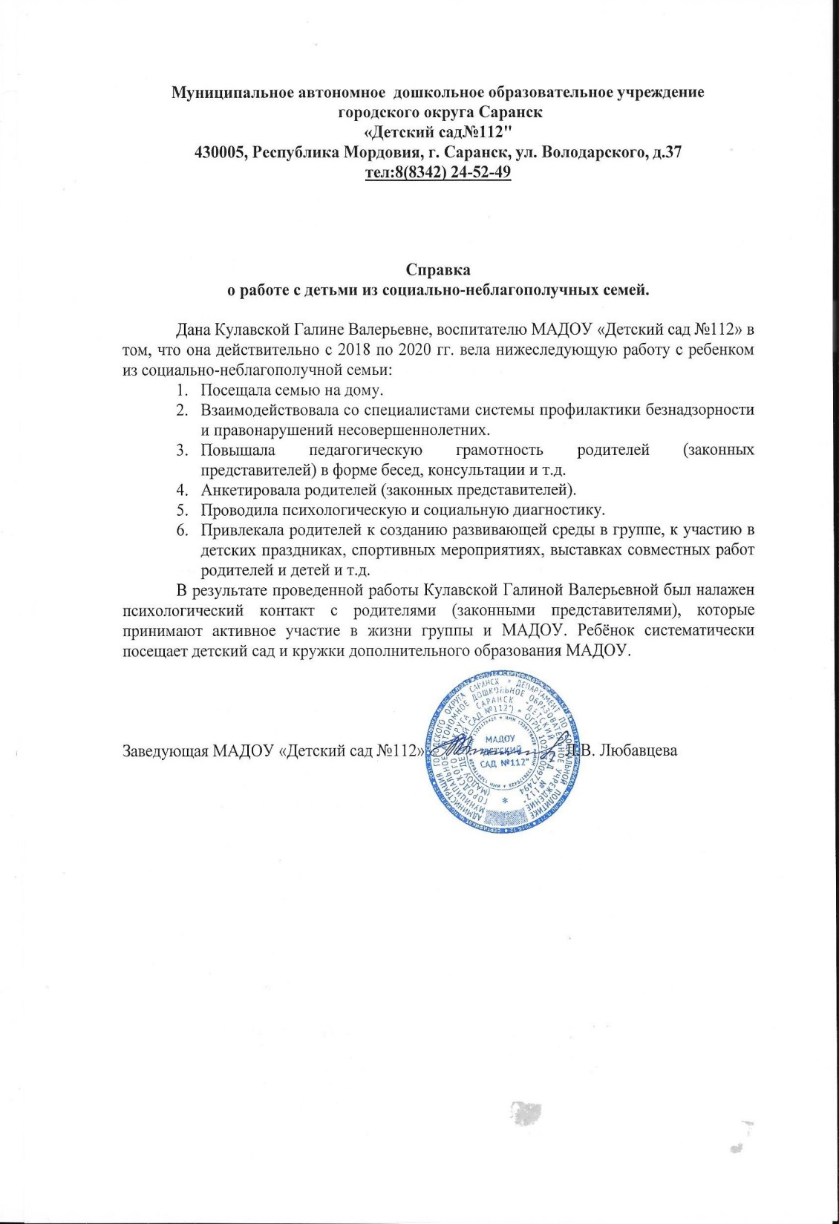
справка

Slide 36
Участие педагога в профессиональных конкурсах

Slide 37
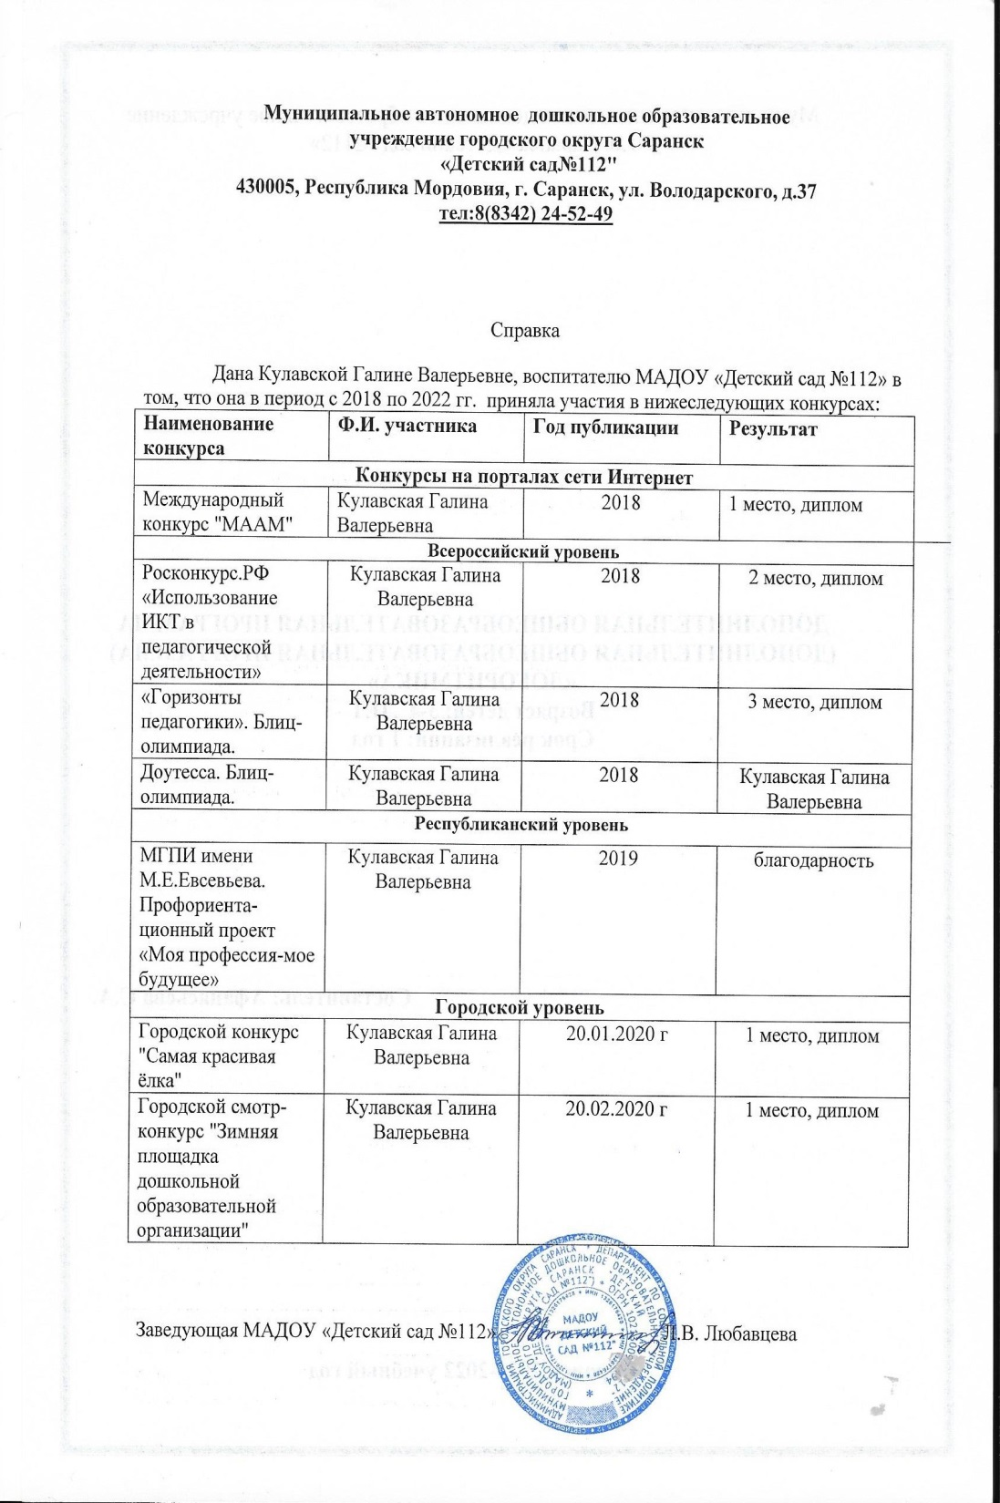
справка

Slide 38
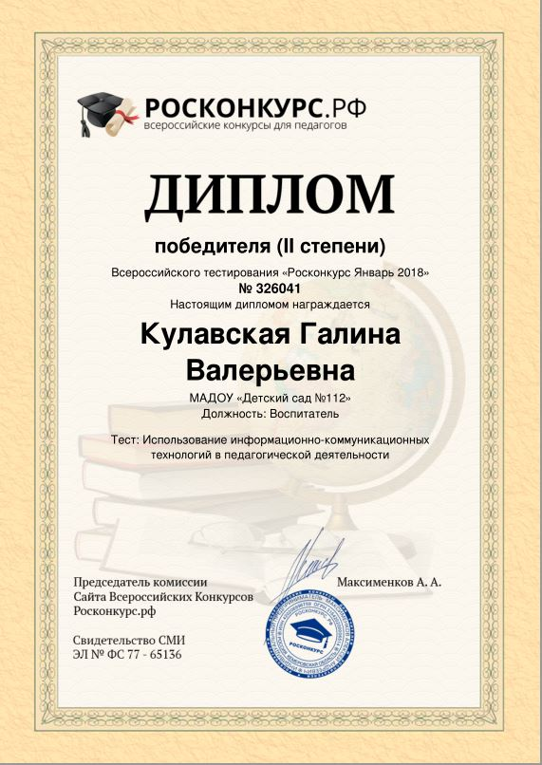
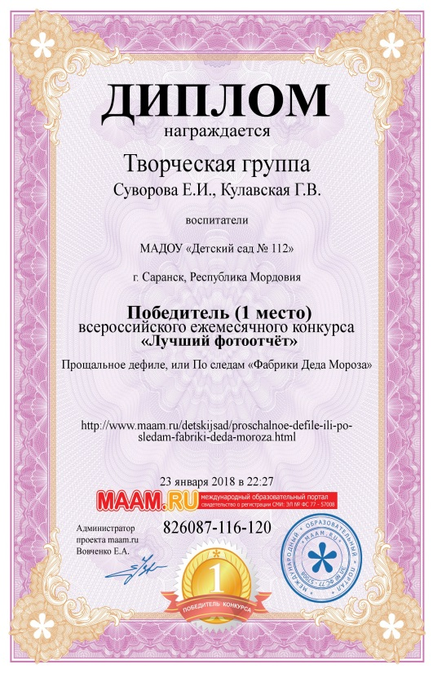
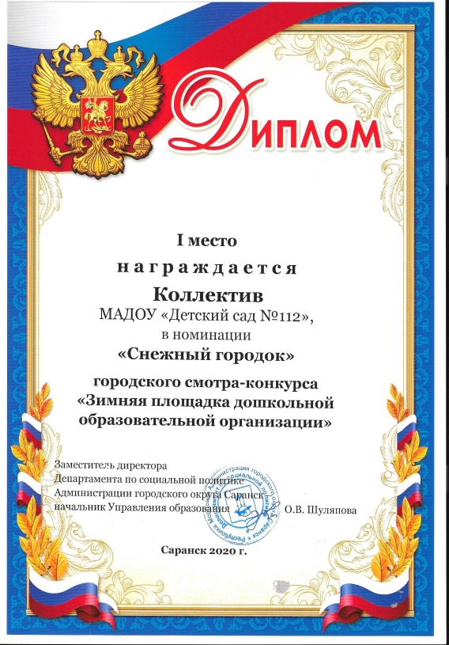
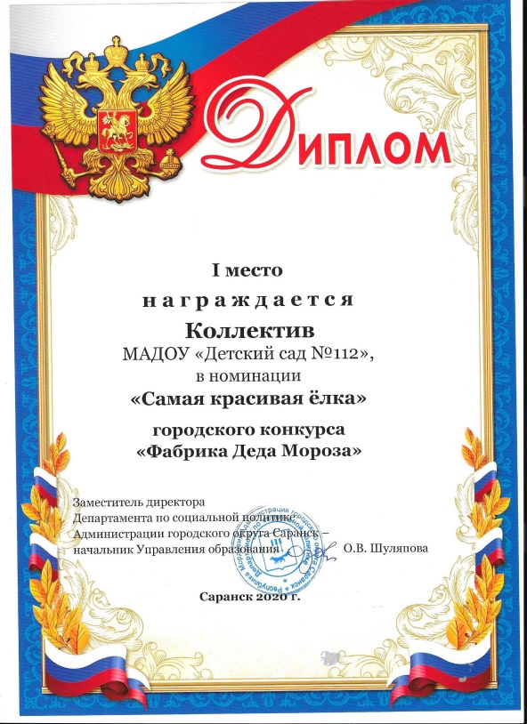
дипломы

Slide 39
Награды и поощрения

Slide 40
дипломы

